Slide 1
基于视觉-语言模型的信道预测方法
汇报人：吴伯涛
2025年11月7日

Slide 2
1
研究背景
2
研究现状
3
研究内容
4
计划进度

Slide 3
研究背景

Slide 4
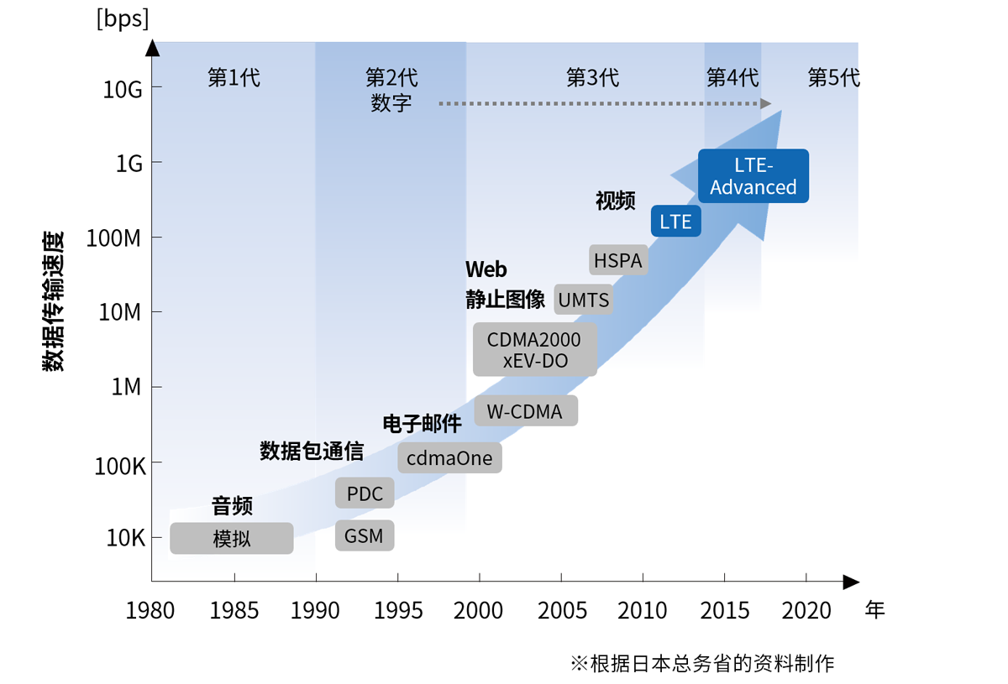
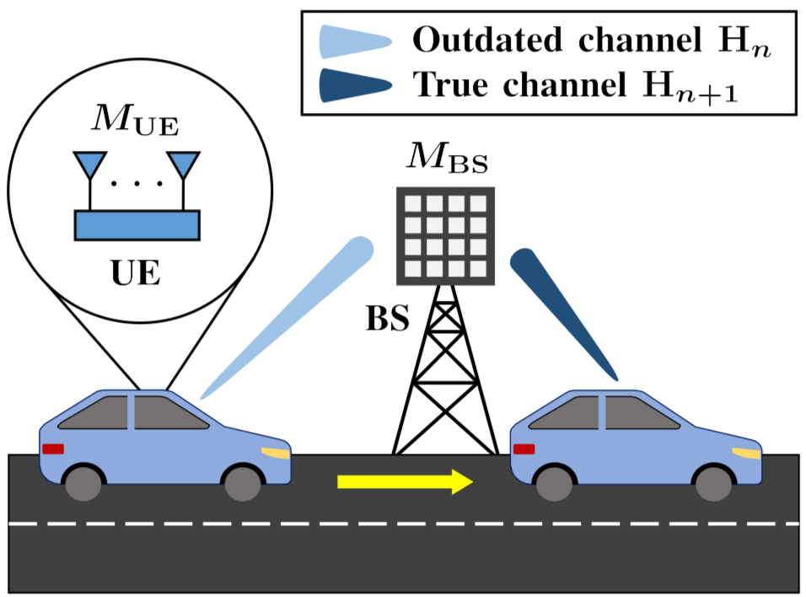

无线通信的飞速发展与趋势
随着无线通信规模的指数级增长，精确预测信道成为亟待解决的问题。
高速率
高动态性
Notes:
随着无线通信规模的指数级增长，信道环境愈发复杂多变，使得精确预测信道成为亟待解决的关键问题。
信道预测的必要性
随着无线通信网络规模的指数级增长与场景多样化，信道环境的动态性显著增强，射频信号在空中传播时，会受到多径反射、衰落和噪声的影响，从而形成时变信道，使得传统基于瞬时CSI的处理方法难以满足实时性与可靠性要求。由此，信道预测任务应运而生。信道预测在应对高速场景下的信道时变、减少CSI反馈开销、提升波束赋形与调度的实时性具有重要意义。

Slide 5
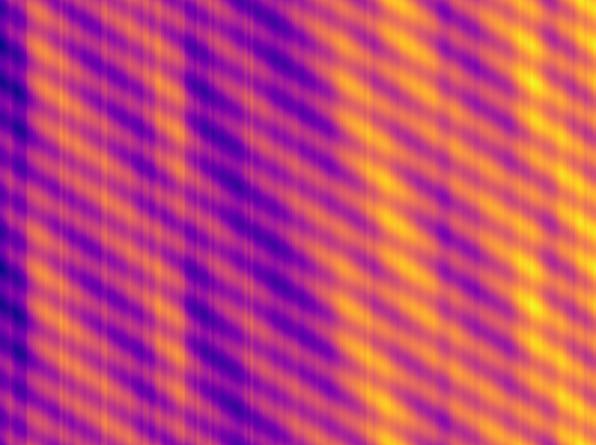
信道预测
time
time
F（·）
frequency
frequency
历史信道状态
预测后信道状态
基于历史或观测信道状态，对未来信道状态进行预测。
Notes:
OFDM 技术将宽带信号分解为多个窄带子载波，使每个子载波近似经历平坦衰落。信道的传输特性可以用信道频率响应（CFR）或者信道时域脉冲响应（CIR）来描述。
•CIR 描述信号在各个路径上的时延和增益分布
•CFR 反映每个子载波的幅度衰减和相位旋转
•实际系统中获取的信道状态信息（CSI），就是离散频率上的 CFR 采样
在信道快速变化的环境中，实时测量 CSI 会带来较大的反馈开销和延迟。
信道预测的目标，就是利用历史 CSI（或等价的 CIR/CFR）序列，学习信道在时间、频率和空间上的相关性，从而预测未来的信道状态。
通过这种方式，我们可以提前掌握射频链路的变化趋势，为自适应调制、波束赋形和资源调度提供先验信息，使通信系统更加可靠和及时响应。

Slide 6
研究现状

Slide 7
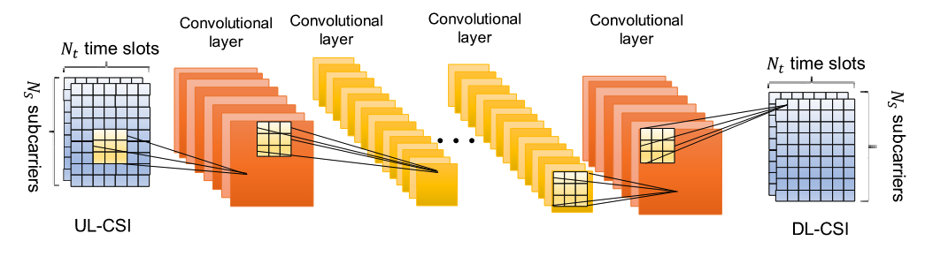
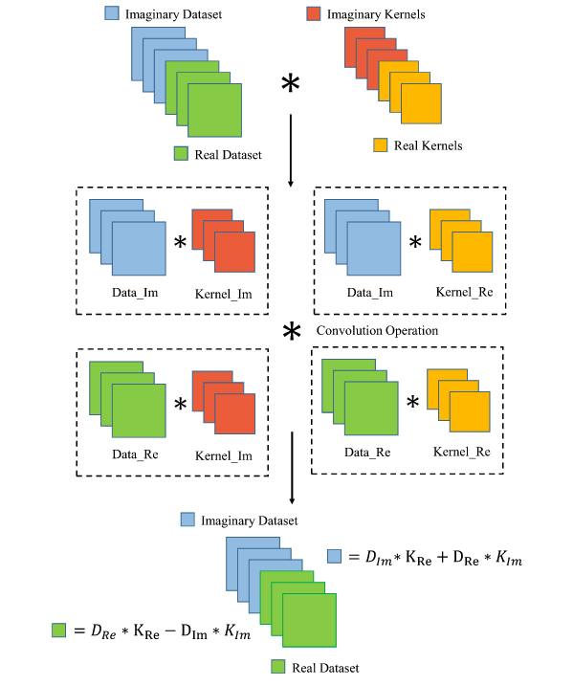
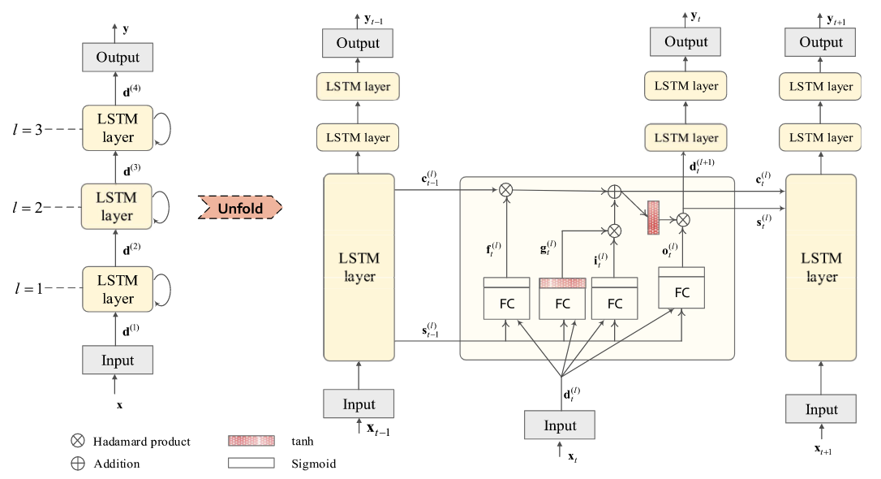
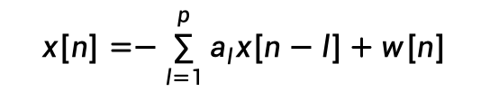
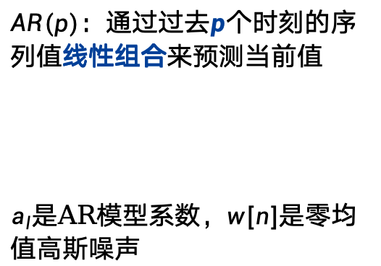
研究现状
在简单场景下，传统方法和深度学习能够有效预测出未来信道，但基于特定环境数据集的建模难以泛化到实际复杂场景中。
传统方法
深度学习
卷积
复值卷积
$AR(p)$：通过过去$p$个时刻的序列值线性组合来预测当前值
$a_{l}$是AR模型系数，$w[n]$是零均值高斯噪声
$$x[n]=−\sum_{l=1}^{p}{a_{l}x[n−l]+w[n]}$$
LSTM
自回归模型预测器
Notes:
方位延迟域信道响应矩阵( ADCRM )

Slide 8
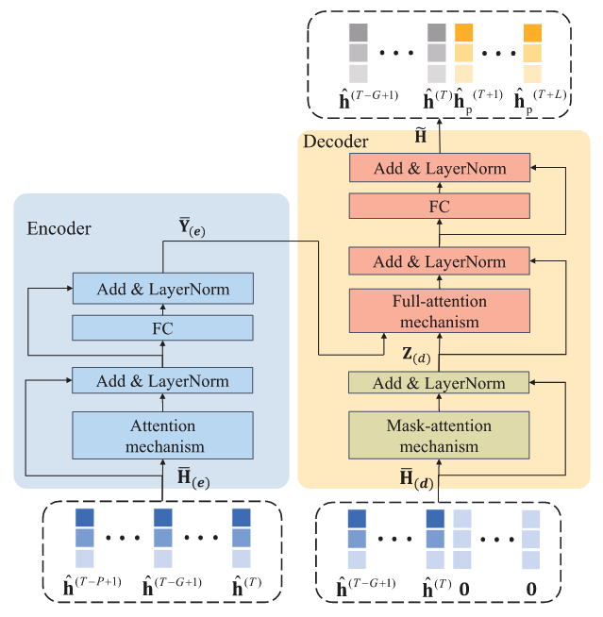
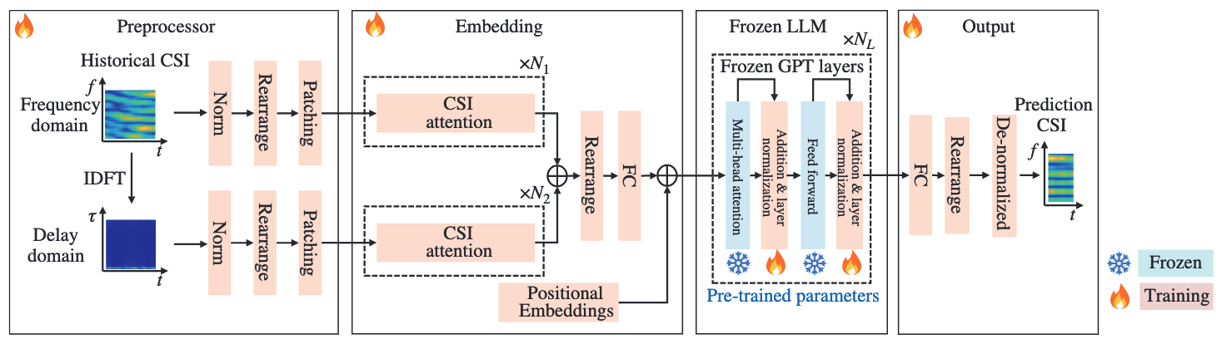
研究现状
Transformer 与LLM 通过全局注意力机制实现并行建模、提高泛化能力，但缺乏空间结构感知能力。
Transformer
大语言模型
GPT架构基础
微调预训练的大语言模型

Slide 9
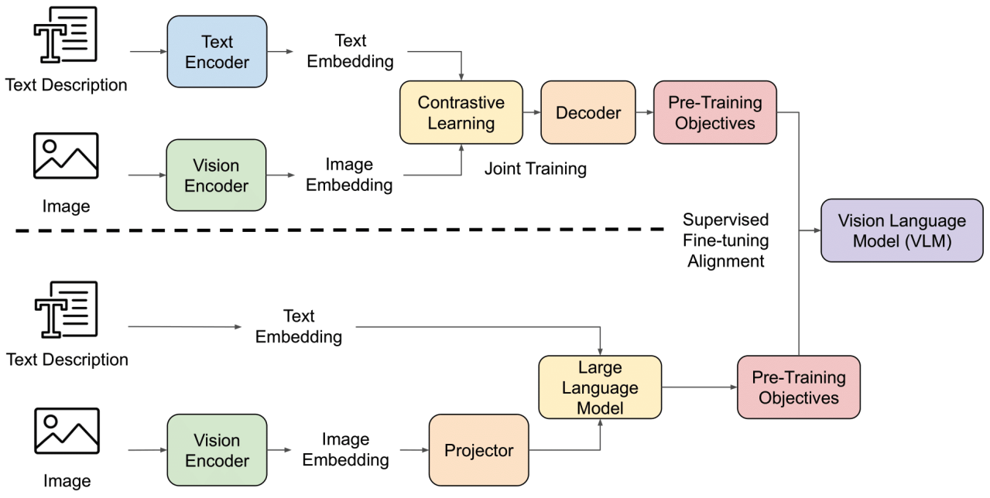
视觉-语言模型
视觉-语言模型（VLM）通过联合训练视觉编码器与语言编码器，在对比学习中实现图像与文本的对齐。
Notes:
视觉语言模型（VLM）通过联合预训练视觉编码器与语言编码器，在共享的多模态语义空间中实现图像与文本的对齐，VLM具备强大的跨域迁移和零样本学习能力，成为视觉与语言融合研究的重要基础框架。
•视觉编码器 → LLM：支持跨模态生成、问答、推理等任务
•视觉编码器、语言编码器 → 对比学习：实现图文对齐、多模态检索与统一表示学习

Slide 10
研究内容

Slide 11
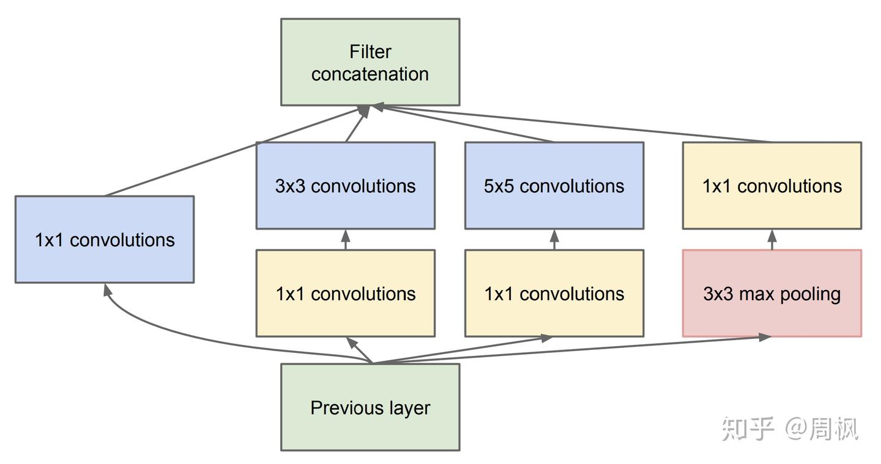
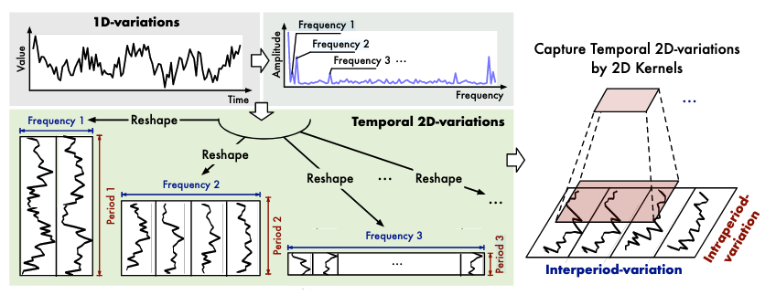
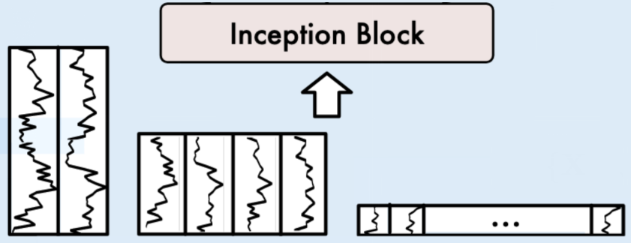
模态对齐
CSI数据对齐视觉编码器

Slide 12

模态对齐
提示词作为前缀
[Task]: Forecast the next {pred_len} steps using past {seq_len} steps.
[Dataset]: The measurement scenario for this dataset is xxx.
[Statistics]: Input value ranges from <min> to ‹max>, with a median of <median> and an overall <downward> trend, and top k lags are {lags}.
[Image]: CSI data is transformed into images using multi-scale convolutional layers and periodic stacking to highlight trends, periodic patterns, and multi-scale features for prediction.
Text Encoder
$$C$$
time
Conv Embedding
frequency
Notes:
将提示词（prompt）作为输入前缀 是一种借鉴大模型思维的结构化建模方式，确实有深层次的优势。
模型接收到这个前缀后，会在高维空间中形成一种条件分布引导，引导 VLM在解码时聚焦于「指定的信道预测任务」而非简单的NLP问答。

Slide 13
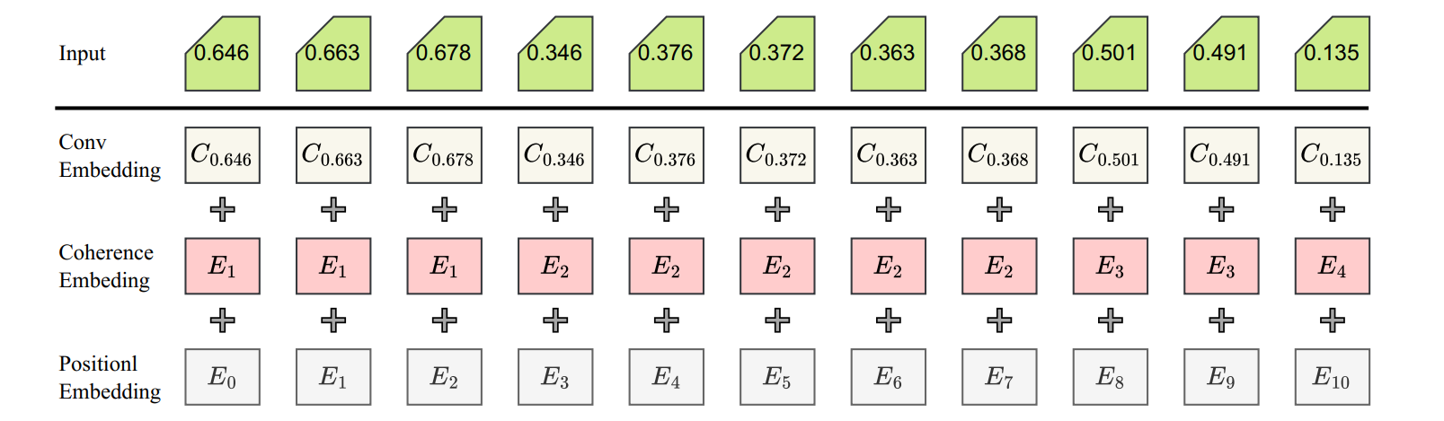
模态对齐
CSI数据对齐语言编码器
$$Conv Embedding=Conv1d(X,W,b)$$
$X$是原始CSI输出，W是1D卷积核的权重，b是偏置大小。 1D 卷积嵌入，将原始CSI输入映射到高维的特征空间，更好的表示输入的复杂模式。
Notes:
模型文本输入表示。输入嵌入是卷积嵌入、相干嵌入和位置嵌入的总和。

Slide 14
模态对齐
CSI数据对齐语言编码器

Slide 15
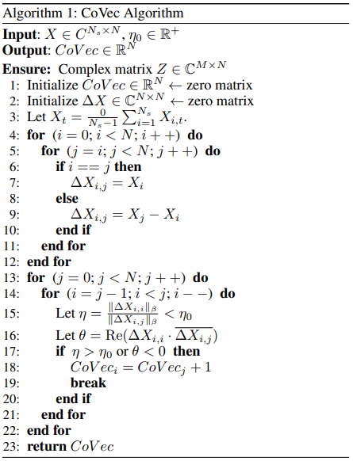
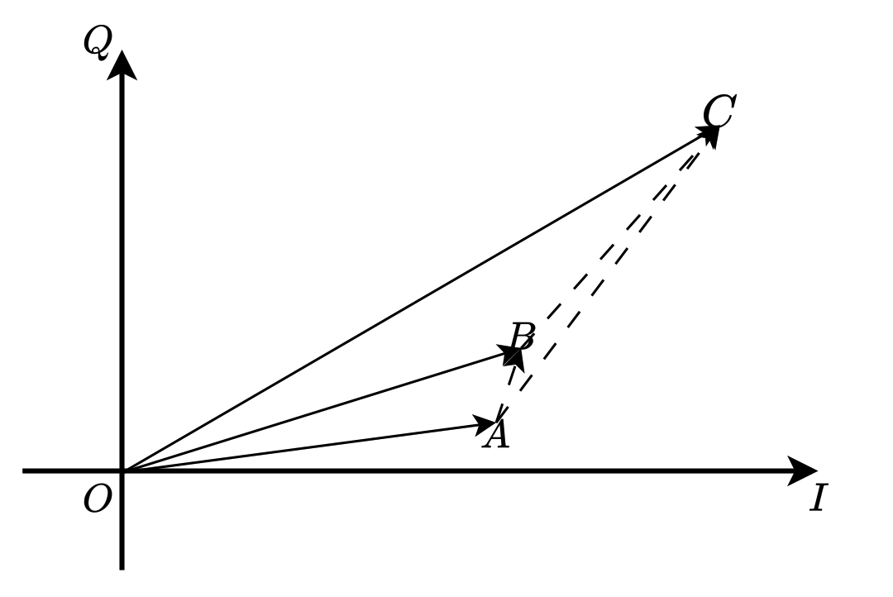
模态对齐
计算相干编码
$$CoEmbedding=Embedding(CoVec)$$
Notes:
当$i≠j$时，定义${∆CSI}_{i,j}$表示时间步$j$相对于时间步$i$的变化情况；
如果变化率$η=\frac{{\left\|{∆CSI}_{i,j}\right\|}_{β}}{{\left\|{CSI}_{i}\right\|}_{β}}<η_{0}$，说明时间步$i$和时间步$j$具有时间相关性;
因此分配相同的相干向量$Coherence Vector$，
最后求得到$Coherence Embedding=Embedding(Coherence Vector)$，将原始输入映射到更高维度（D_\text{model}），提供更丰富的表达能力。

Slide 16
模态对齐
CSI数据对齐语言编码器
$$PE\left(pos,2i\right)=sin(pos/{10000}^{2i/d_{model}})$$
$$PE\left(pos,2i+1\right)=cos⁡(pos/{10000}^{2i/d_{model}})$$

Slide 17
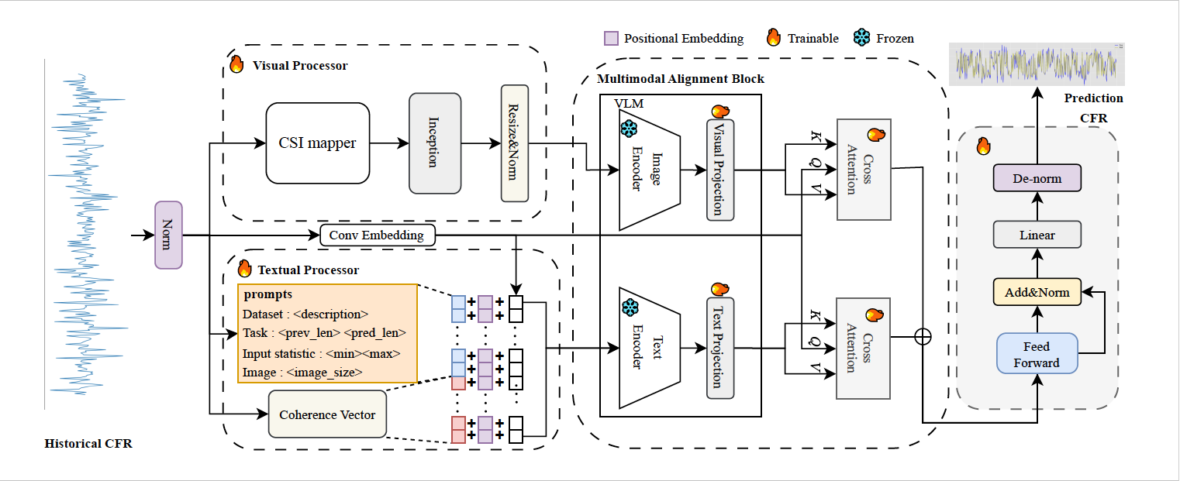
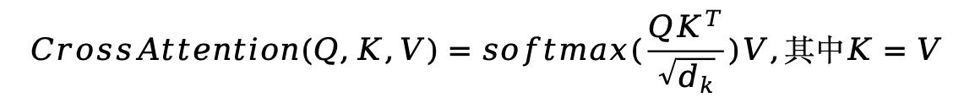
模型设计
$$CrossAttention(Q,K,V)=softmax(\frac{QK^{T}}{\sqrt{d_{k}}})V,其中K=V$$
Notes:
cross-attention（交叉注意力）的核心作用是实现多模态或多源信息之间的关联与融合。

Slide 18

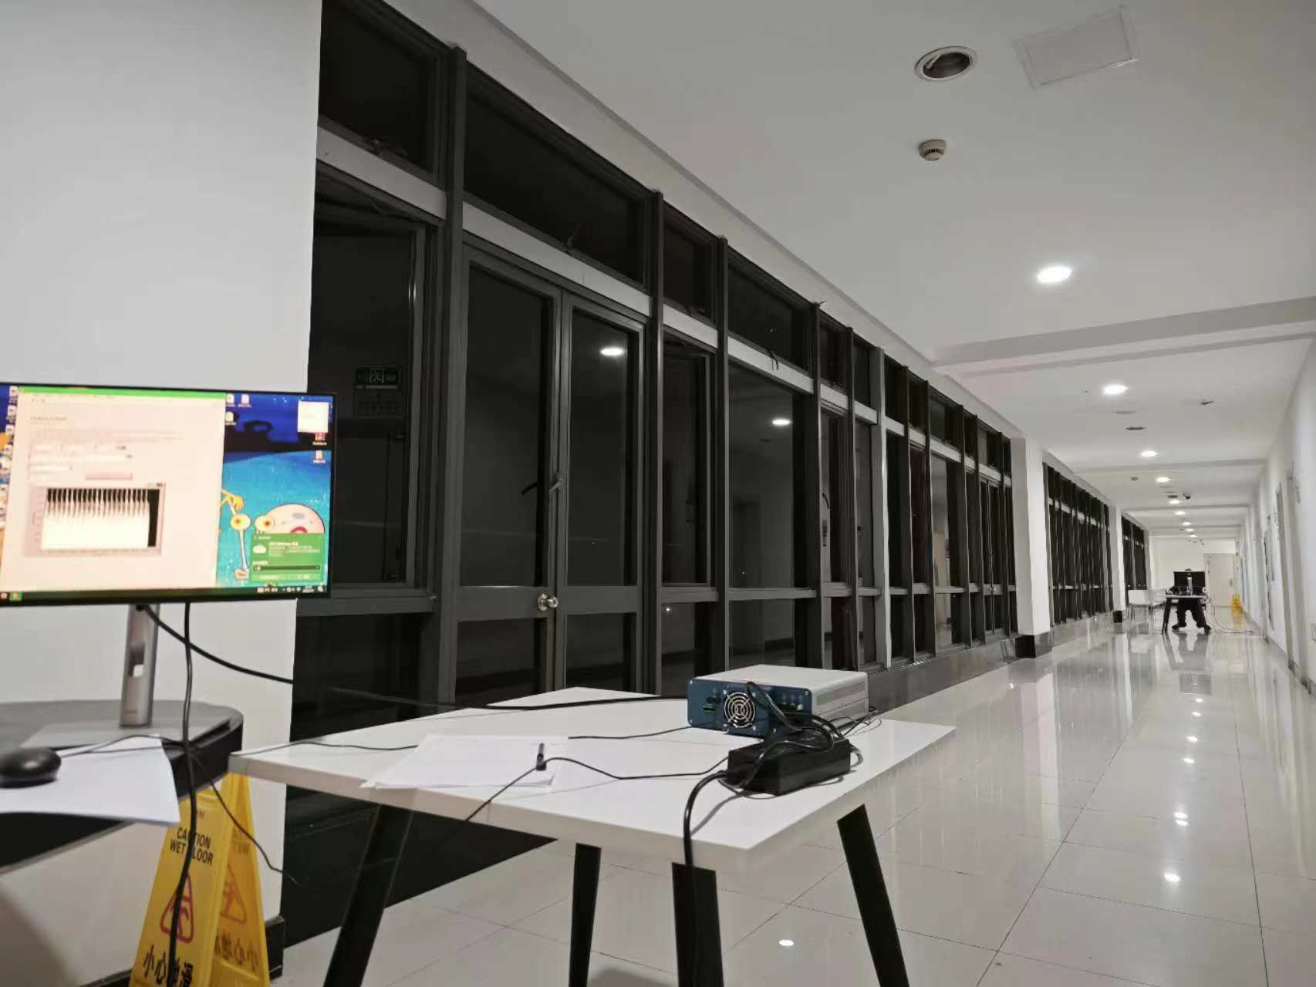
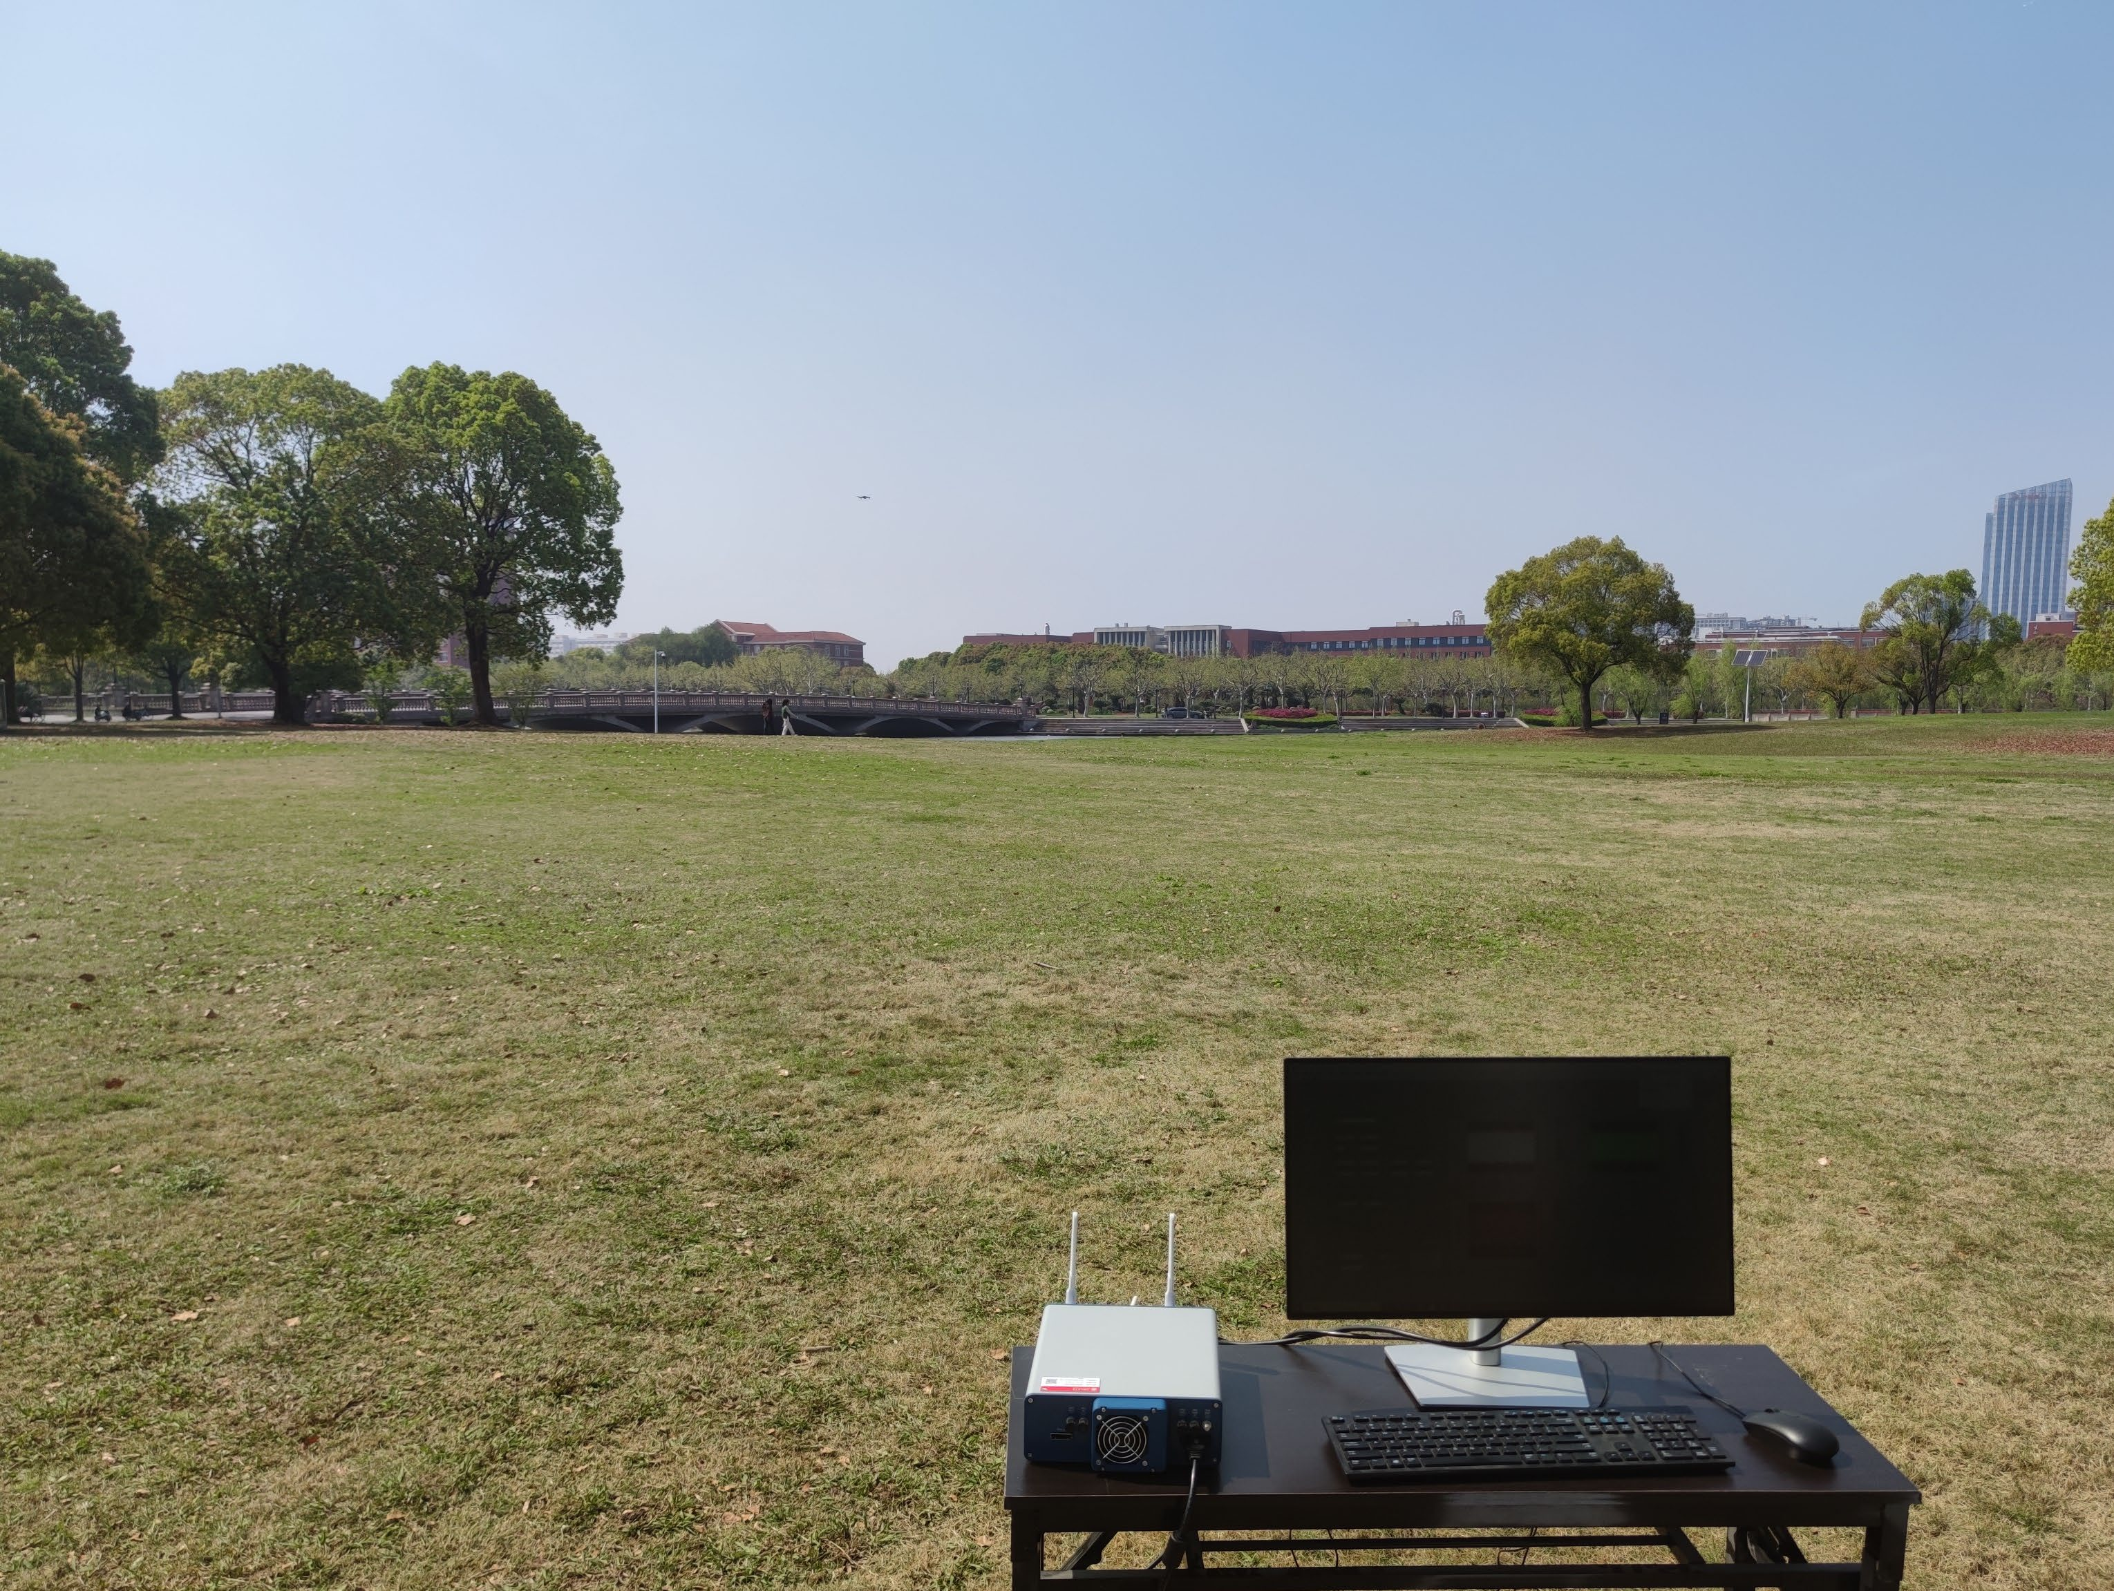
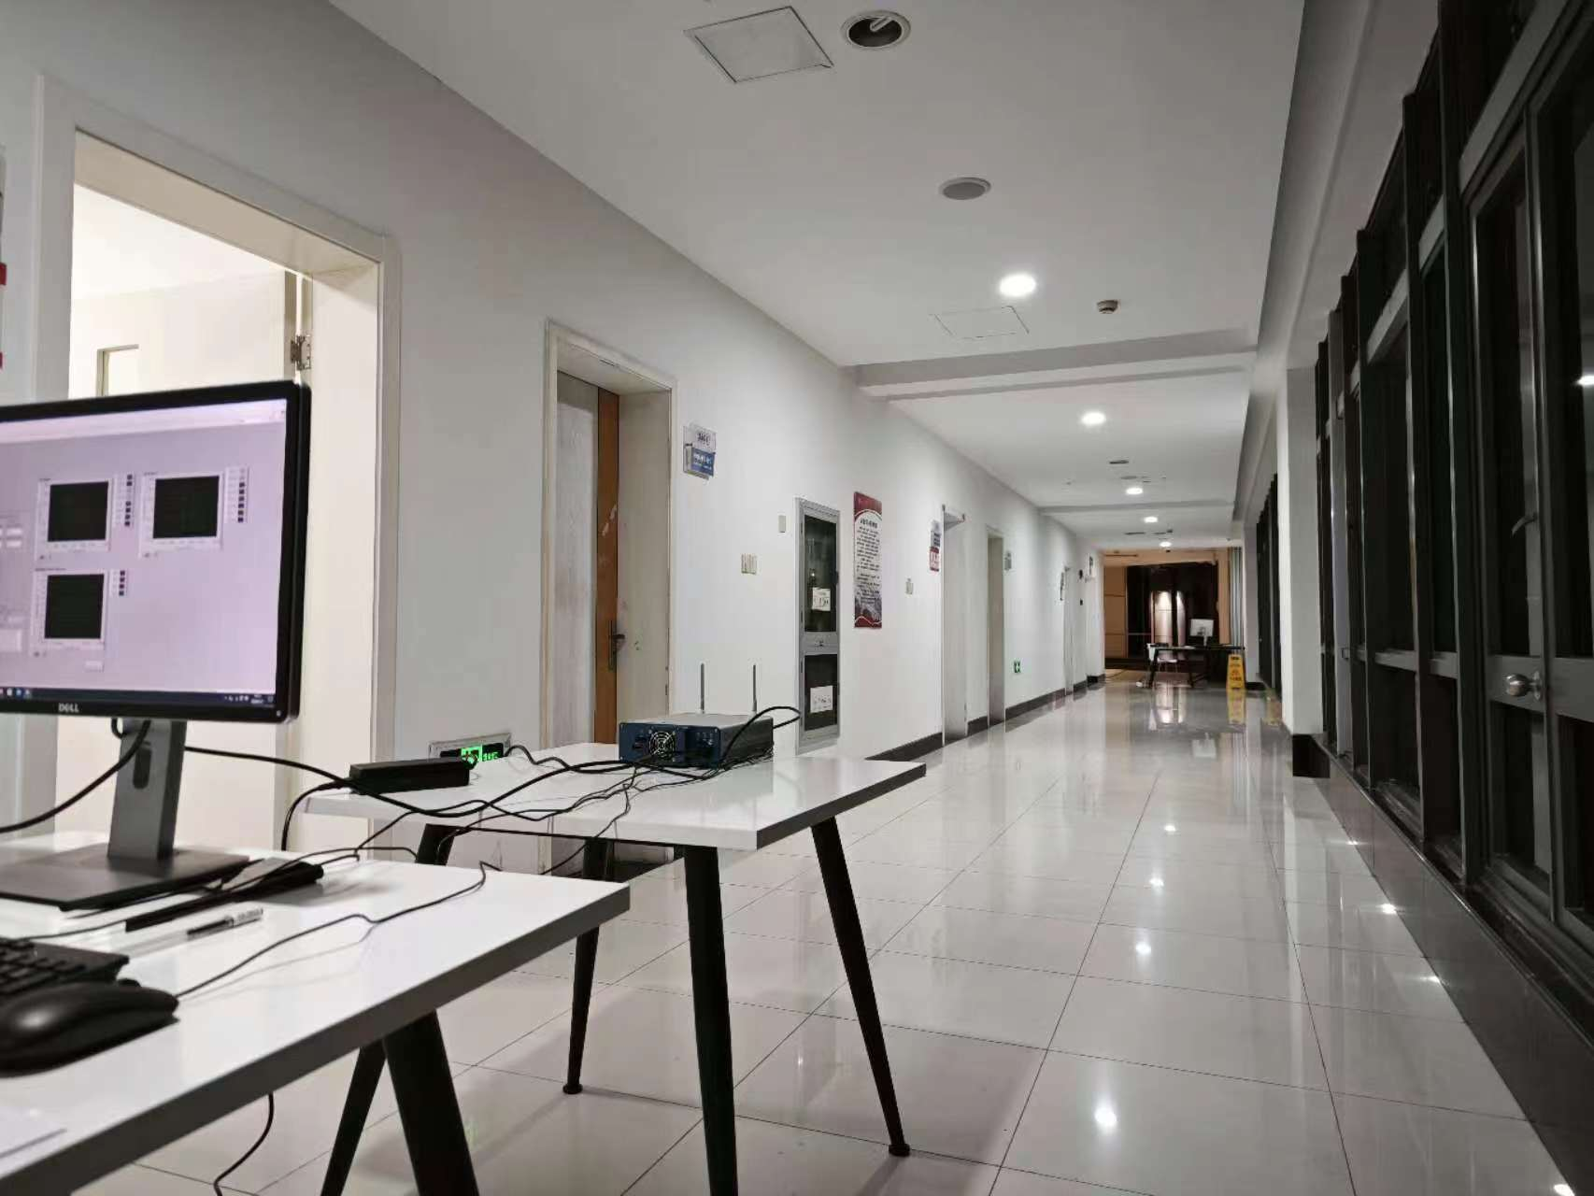
多场景验证
室外场景
室内场景
Notes:
方位延迟域信道响应矩阵( ADCRM )

Slide 19
计划进度

Slide 20
计划进度
调研现有信道预测的具体方法
2025.11-2026.1
分析视觉-语言模型的可行性
2026.1-2026.3
设计模型框架和模态对齐
2026.3-2026.6
多场景验证模型泛化能力
2026.6-2026.9
完成论文定稿和毕业答辩
2026.9-2026.12

Slide 21
谢谢大家

